Slide 1
Drogie Dzieci, proponuję Wam troszeczkę ruchu i dobrą zabawę.

Slide 2
Na początek przypomnijcie sobie pozycje wyjściowe do ćwiczeń:
Zerknijcie poniżej ⇓

Slide 4
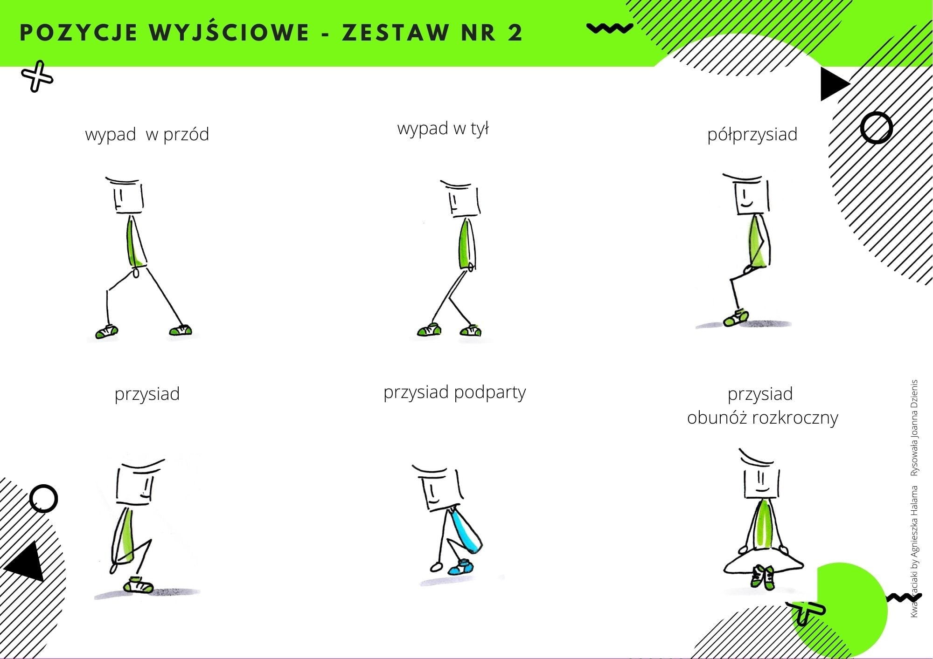

Slide 11
Poćwiczcie razem z nami - jak poprawić kondycję (kliknij) Udanych ćwiczeń i dobrej zabawy! Pani Grażynka

